Slide 1
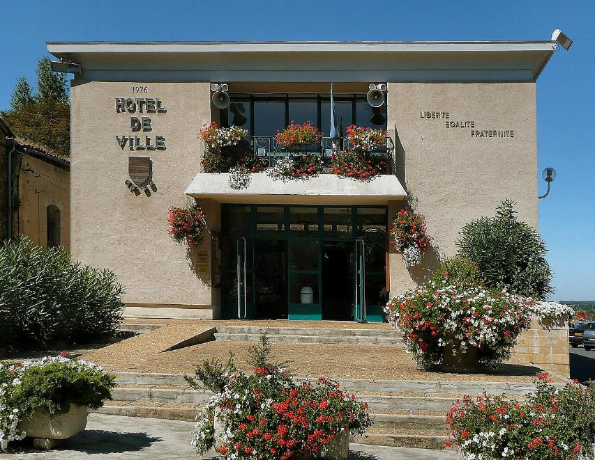
La Commune D’Eauze –Gers- Et Ses Villages Environnants
Hôtel de Ville d'Eauze (Gers)

Slide 2
Eauze ou Éauze (prononcé [eoz]) est une commune française située dans le nord-ouest du département du Gers, en région Occitanie. Sur le plan historique et culturel, la commune est dans le Bas-Armagnac, ou Armagnac noir, un pays s'inscrivant entre les vallées de l'Auzoue, la Gélise, la Douze et du Midou.
Exposée à un climat océanique altéré, elle est drainée par la Gélise, l'Izaute, le Bergon, le Tuzon, le ruisseau du Tréou et par divers autres petits cours d'eau. La commune possède un patrimoine naturel remarquable : deux sites Natura 2000 (les « étangs d'Armagnac » et « la Gélise ») et onze zones naturelles d'intérêt écologique, faunistique et floristique.
Eauze est une commune rurale qui compte 4 014 habitants en 2021. Elle est dans l'unité urbaine d'Eauze et fait partie de l'aire d'attraction d'Eauze. Ses habitants sont appelés les Eluzates ou Elusates.

Slide 3
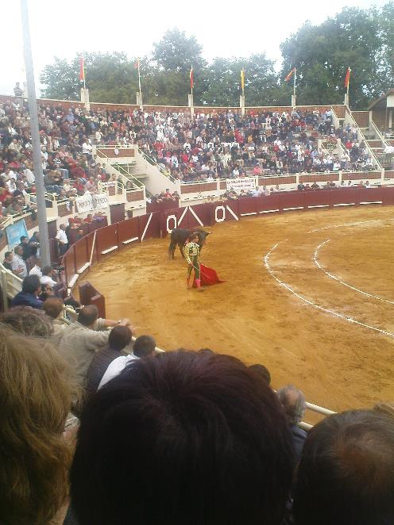
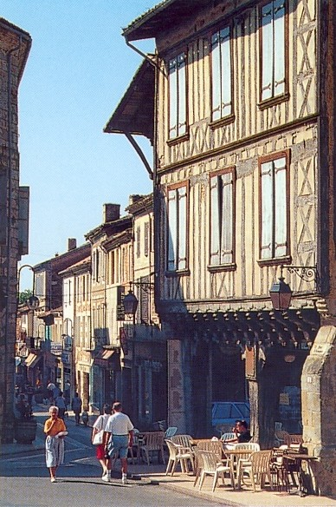
Eauze, une rue à colombages.
Arènes Nimeño II à Eauze.
Corrida à Eauze

Slide 4
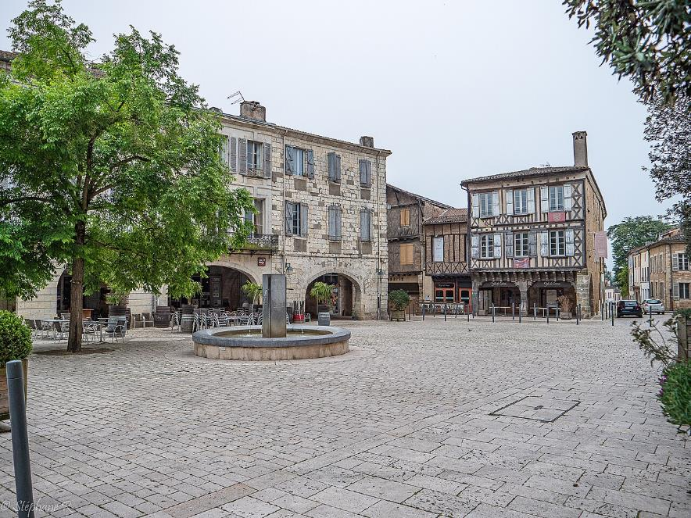
Eauze, place d'Armagnac.

Slide 5
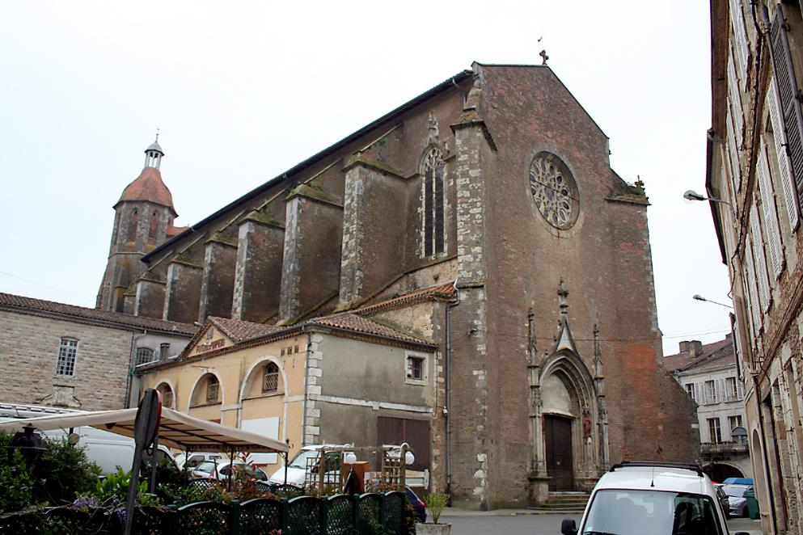
Eauze, la cathédrale Saint-Luperc.

Slide 6
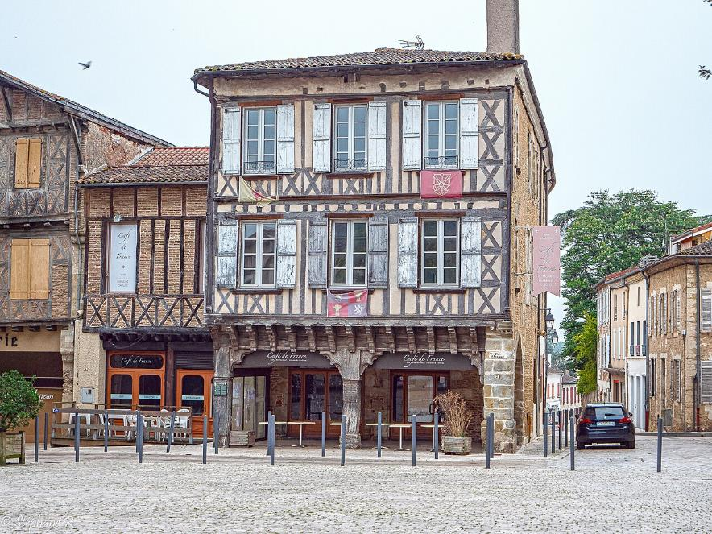
Eauze, la maison Jeanne d'Albret.

Slide 7
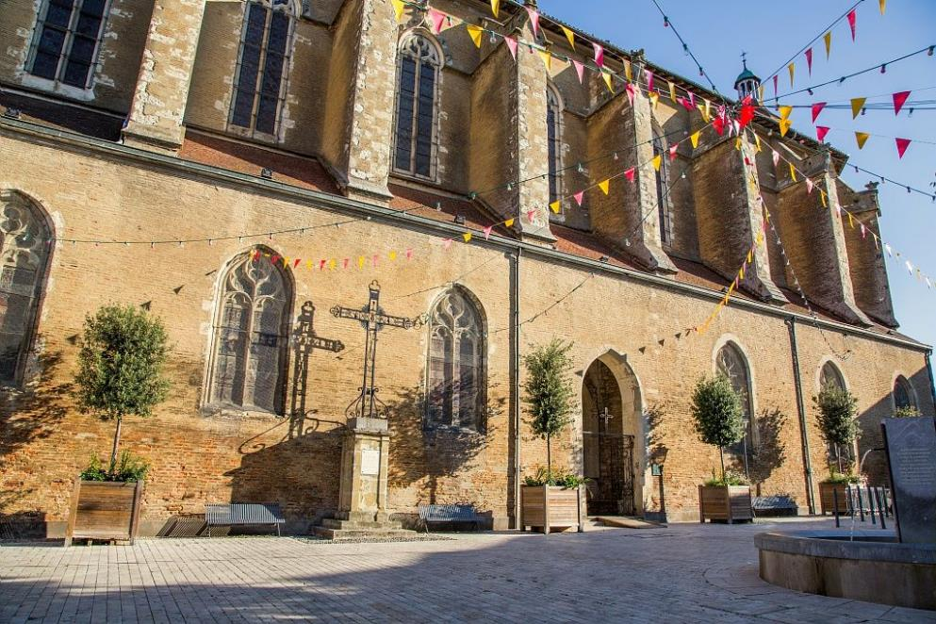
VILLE D'ÉAUZE

Slide 8
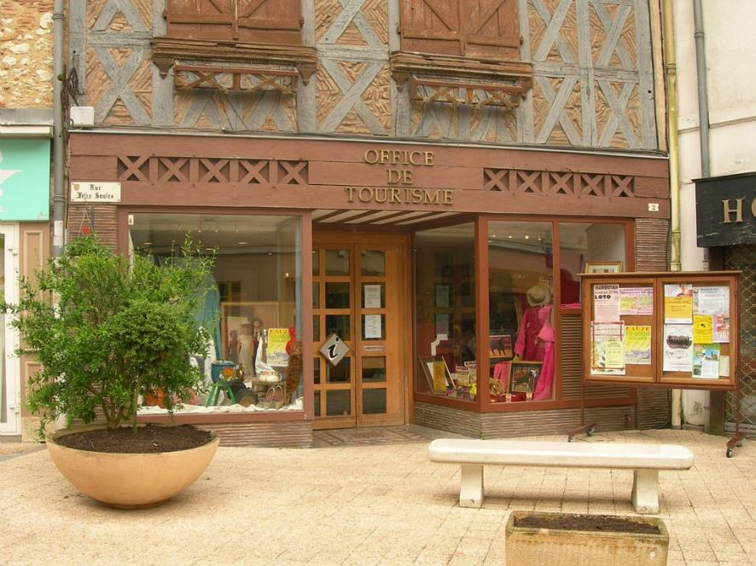

Slide 9
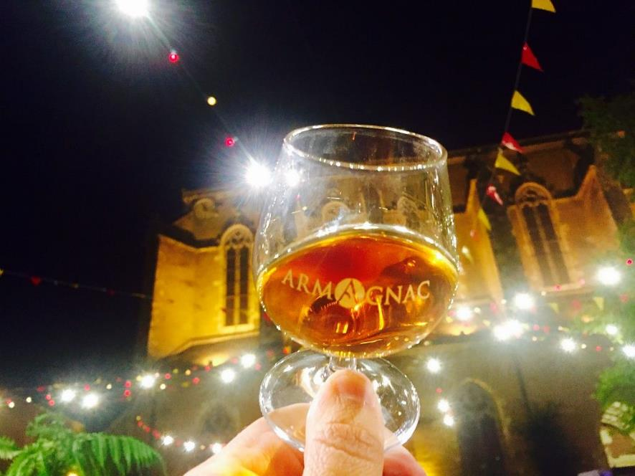

Slide 10
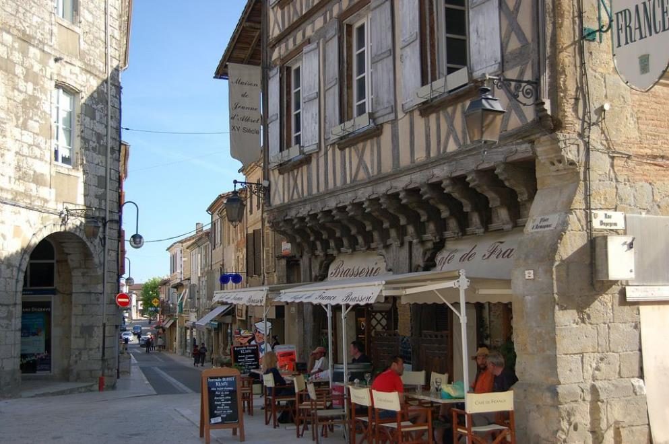

Slide 11
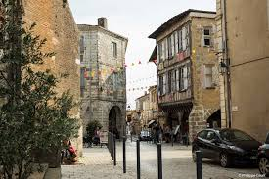
Cité Eau Antique D’ Eauze

Slide 12
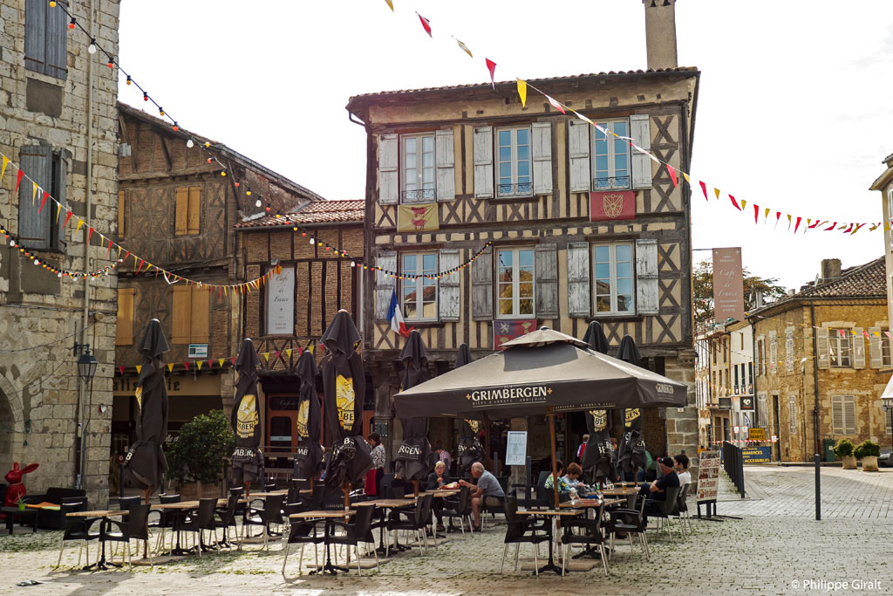
Cité Antique D’Eauze

Slide 13
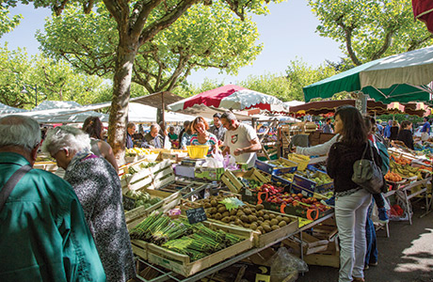
LE MARCHÉ DU JEUDI –D’Eauze

Slide 14
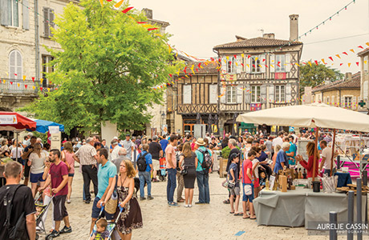
LE MARCHÉ GOURMAND DE L’ÉTÉ –D’Eauze

Slide 15
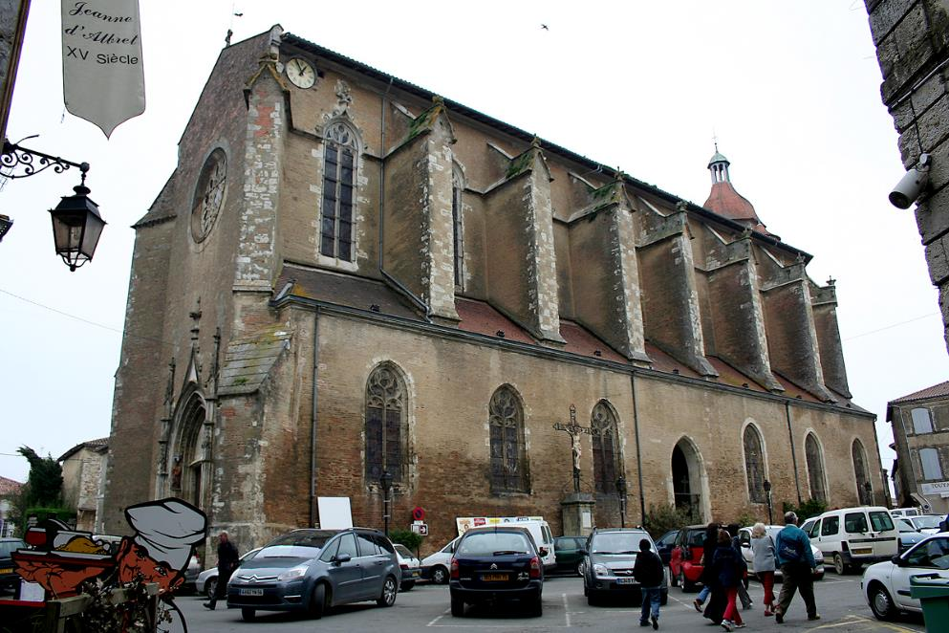
Eauze, Gers, France. Cathédrale Saint-Luperc.

Slide 16
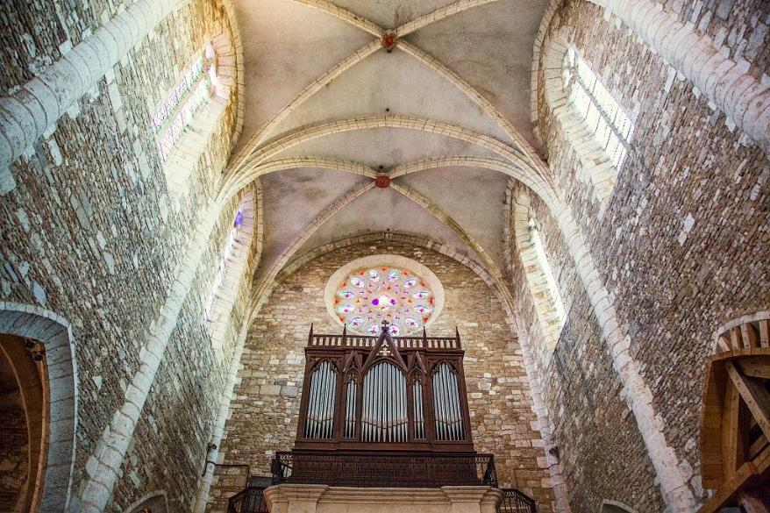

Slide 17
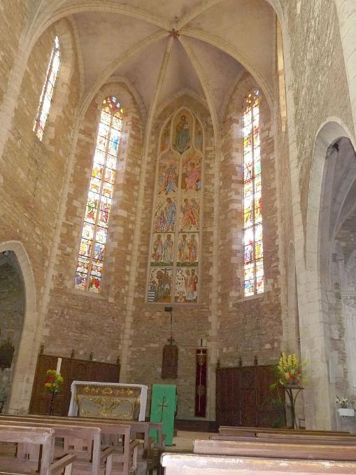
Chœur de la cathédrale d'Eauze (32), France

Slide 18
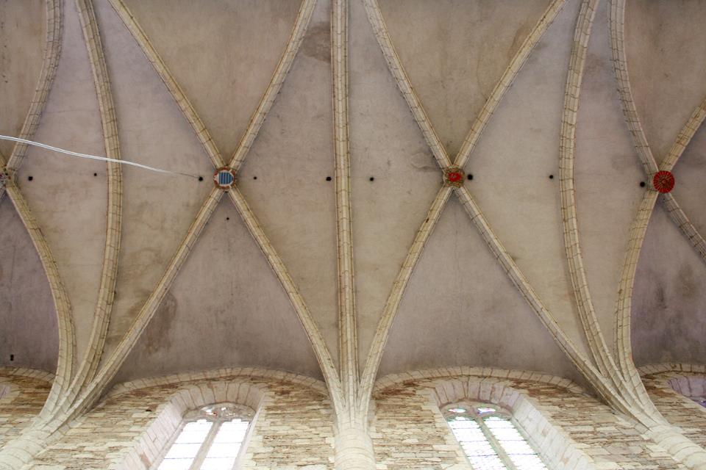
Voûte de la nef

Slide 19
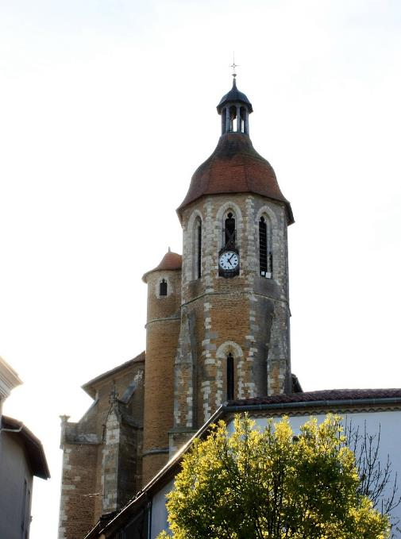
Clocher de la cathédrale d'Eauze

Slide 20
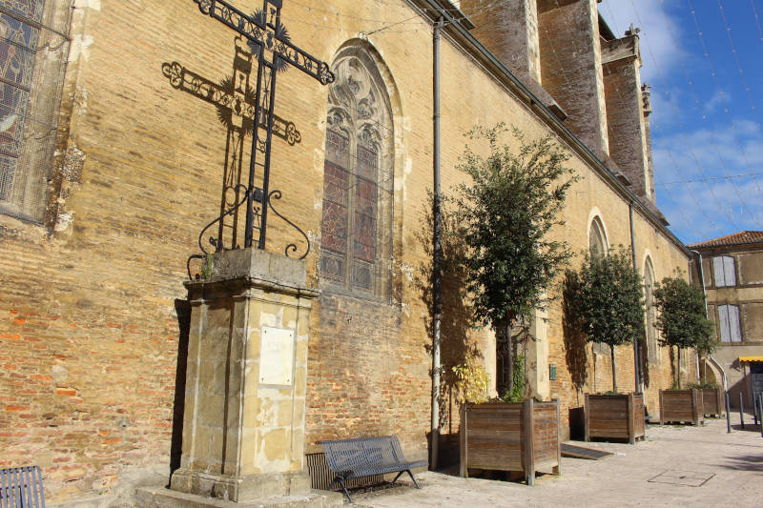
Cathédrale Saint-Luperc, Eauze

Slide 21
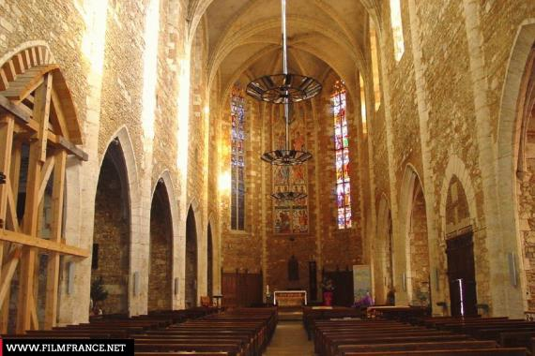

Slide 22
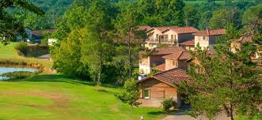
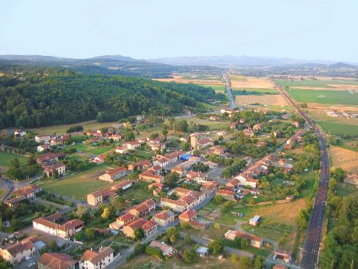
Paysage Du Gers

Slide 23
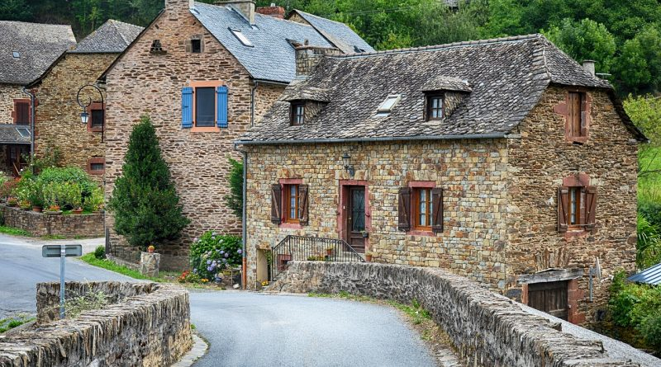

Slide 24
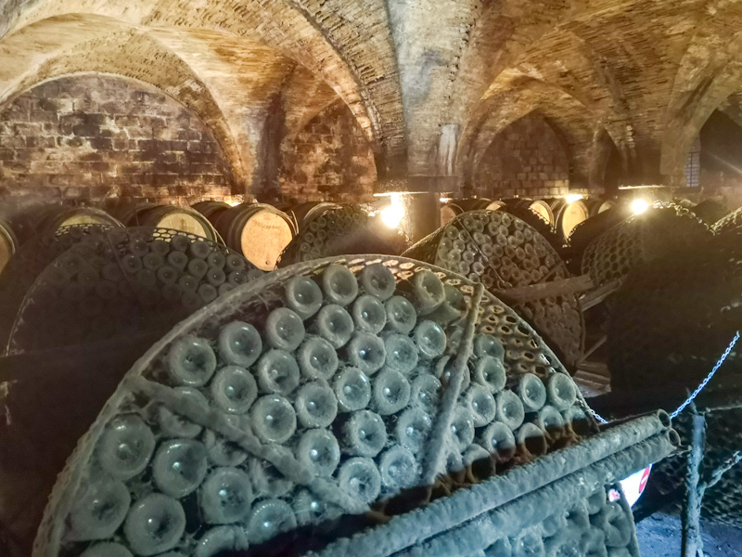

Slide 25
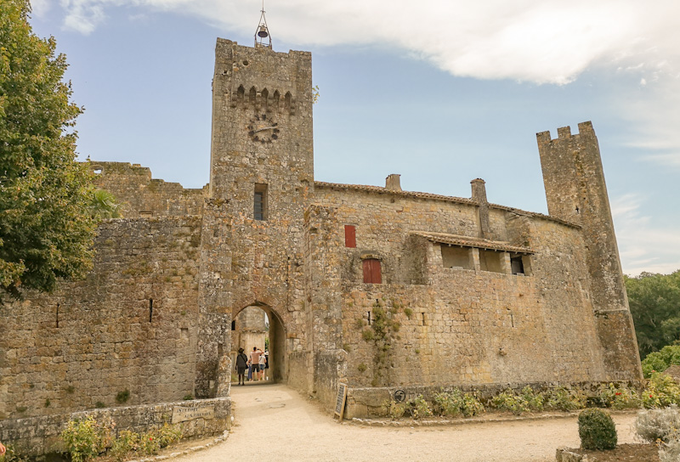
le Gers – Larressingle

Slide 26
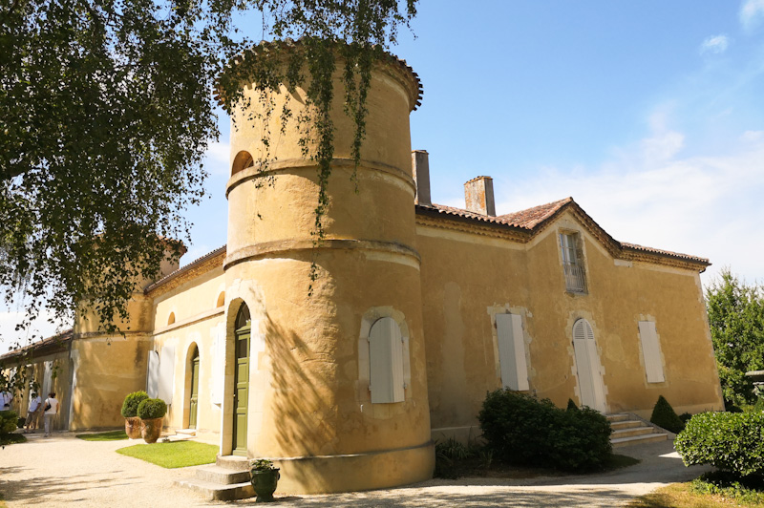
le Gers – Château et domaine Tariquet

Slide 27
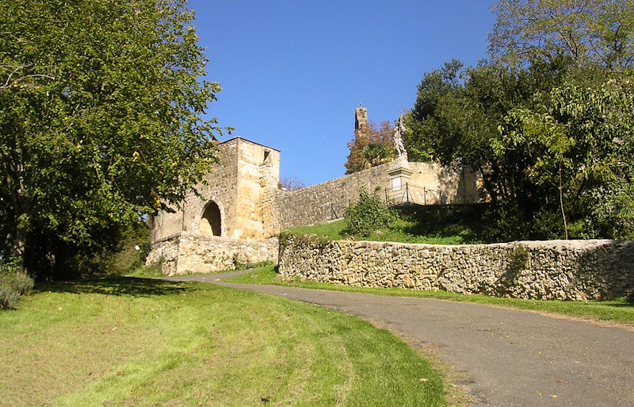
Autour du village Saint-Arailles, vous pourrez également découvrir la pile gallo-romaine de la Turraque du Merlieu, la chapelle de Brétous et sa fontaine que l’on dit miraculeuse.

Slide 28
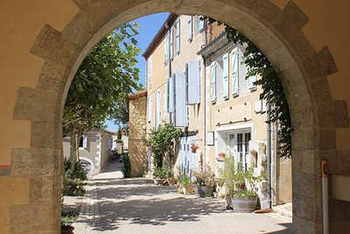

Slide 29
Lorient Vous A Présenté La Commune D’Eauze Et Ses Villages Environnants
Sur Une Suggestion De JackDidier
Merci De Votre Visite
Les Images Et Le Son Du Net
Daniel

